Slide 1
Ιστορική Γραμματική της Ρωσικής γλώσσας

Slide 2
Πρόγραμμα μαθήματος
6 θεματικές ενότητες (13 παραδόσεις)
Πρακτικές ασκήσεις μετά από κάθε ενότητα (προαιρετική γραπτή παράδοση στις συγκεκριμένες προθεσμίες)
Προαιρετική πρακτική εργασία (γραπτή και προφορική παράδοση) – μετάφραση και ανάλυση παλαιορωσικού κειμένου με βαθμολογία - δηλώσεις στο 3^{ο} μάθημα, παράδοση στα μαθήματα 9 – 11
Προαιρετική πρόοδος στο 7^{ο} μάθημα (1 ώρα) – ενότητες 1-3
Τελική γραπτή εξέταση

Slide 3
Βιβλιογραφία (στα ρωσικά, e-class)
Борковский В.И. Кузнецов П.С. Историческая грамматика русского языка
Горшкова К.В. Хабургаев Г.А. Историческая грамматика русского языка
Иванов В.В. Историческая грамматика русского языка
Киржаева В.П. Историческая грамматика русского языка (часть 1)
Сабитова З.К. Историческая грамматика русского языка
Янович Е.И. и др. Историческая грамматика русского языка
Василенко И.А. Историческая грамматика русского языка. Сборник упражнений.

Slide 4
Άλλες πηγές –βοηθήματα
Παρουσιάσεις των μαθημάτων (e-class)
Φυλλάδια εργασίας μετά από την παράδοση κάθε ενότητας (e-class)
Γραμματοσειρά

Slide 5
ΘΕΜΑ 1
ΙΣΤΟΡΙΑ ΤΗΣ ΓΛΩΣΣΑΣ ΩΣ ΕΠΙΣΤΗΜΗ
(μέρος 1)

Slide 6
Лингвистика
Общая
Одного языка

Slide 7
Лингвистика
Историческая
Синхронная

Slide 8
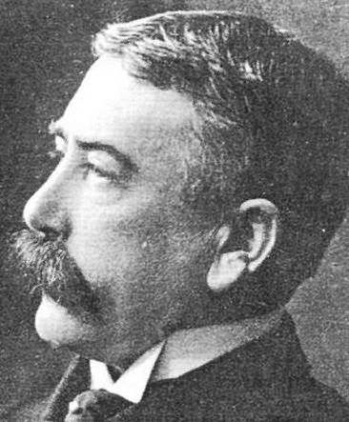
Ιστορική (διαχρονική) γλωσσολογία – η μελέτη των γλωσσικών αλλαγών που εμφανίζονται με το πέρασμα του χρόνου σε κάθε γλώσσα

Slide 9
Η ιστορική γραμματική της Ρωσικής γλώσσας είναι η επιστήμη που μελετάει τη διαμόρφωση και την εξέλιξη όλων των επιπέδων του γλωσσικού συστήματος της Ρωσικής γλώσσας καθώς και επιμέρους στοιχείων της.

Slide 10
ДОМ СОН
ДОМА СНА
ДОМУ СНУ
ДОМЪ СЪНЪ
ДОМА СЪНА
ДОМУ СЪНУ

Slide 11
Η εξέλιξη των παλαιορωσικών ημιφωνήεντων (βραχέων)
Ъ
О
Ь
Е

Slide 12
мать
матери

Slide 13
*mater-i
матери
*mater
*mate
мать

Slide 14
Хвалити
Аорист
Хвалихъ
Имперфект
Хваляхъ
Перфект
Есмь хвалилъ
Плюсквамерфект
БEхъ хвалилъ

Slide 15
Имперфект
Хваляхъ
Аорист
Хвалихъ
Плюсквамерфект
БEхъ хвалилъ
Перфект
Есмь хвалилъ

Slide 16
Есмь
хвалилъ(а,о,и)

Slide 17
Ο σκοπός του μαθήματος είναι η διαμόρφωση της ιστορικογλωσσολογικής προσέγγισης στα φαινόμενα της σύγχρονης ρωσικής γλώσσας για την καλύτερη κατανόηση του συστηματικού της χαρακτήρα καθώς και των κανονικοτήτων που προσδιορίζουν την εξέλιξη της.

Slide 18
«Чем больше знаний по истории русского языка, тем самостоятельнее линвистическое мышление»
Ф.П.Филин

Slide 19
Προσδοκώμενα αποτελέσματα – δεξιότητες
κατανόηση των βασικών κανονικοτήτων της εξέλιξης του φωνητικού, μορφολογικού και συντακτικού συστήματος της Ρωσικής γλώσσας
ιστορική ερμηνεία φαινομένων της σύγχρονης ρωσικής γλώσσας
ανάγνωση, μετάφραση και ανάλυση παλαιορωσικών κειμένων

Slide 20
Ιστορική γραμματική
Ιστορική φωνητική
Ιστορική μορφολογία
Ιστορική σύνταξη

Slide 21
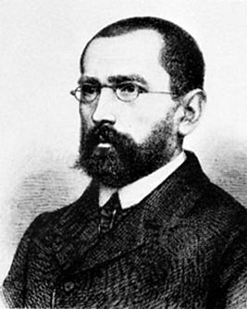
Ιστορικοσυγκριτική προσέγγιση
August Schleicher
(1821 -1868)

Slide 22
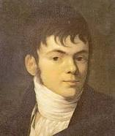
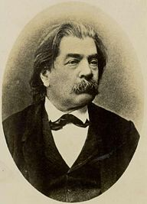
А. Востоков (1781 - 1864)
Ф. Миклошич (1813 – 1891)

Slide 23
Βασικές θέσεις της ιστορικοσυγκριτικής προσέγγισης
κάθε γλώσσα διακρίνεται από μοναδικά χαρακτηριστικά τα οποία αποκαλύπτονται συγκρίνοντας την με άλλες γλώσσας
οι ομοιότητες μεταξύ γλωσσών οφείλονται σε κοινή προέλευση τους από υποτιθέμενη πρωτογλώσσα
οι διαφορές μεταξύ των συγγενών γλωσσών οφείλονται αποκλειστικά στη συνεχή ιστορική εξέλιξη τους

Slide 24
мать
mother
брат
brother

Slide 25
Bασικοί μέθοδοι της ιστορικοσυγκριτικής προσέγγισης
εσωτερική επανασύνθεση – ο προσδιορισμός της ιστορίας των γνωρισμάτων μιας γλώσσας βάσει των δεδομένων της σύγχρονης κατάστασης της, των διαλέκτων της και της ιστορίας της ως επιμέρους γλώσσας.
εξωτερική επανασύνθεση – ανασύνθεση στοιχείων πρωτογλώσσας (αρχέτυπων) βάσει σύγκρισης τύπων συγγενών γλωσσών.

Slide 26
нога
ножка

Slide 27
нога - ножка
*noga - *nogka
нога - ножка - ножек
*noga - *nogka - *nogek
*noga - *nogka - *nožek
noga - *nožьka - *nožьk

Slide 28
Εσωτερική επανασύνθεση
* nog-(a) нога
*nog-(a)
ножек
* nož-(ьk)
ножка

Slide 29
Βασικές θέσεις της ιστορικοσυγκριτικής προσέγγισης
κάθε γλώσσα διακρίνεται από μοναδικά χαρακτηριστικά τα οποία αποκαλύπτονται συγκρίνοντας την με άλλες γλώσσας
οι ομοιότητες μεταξύ γλωσσών οφείλονται σε κοινή προέλευση τους από υποτιθέμενη πρωτογλώσσα
οι διαφορές μεταξύ των συγγενών γλωσσών οφείλονται αποκλειστικά στη συνεχή ιστορική εξέλιξη τους

Slide 30
*L
* sunus → * sunu
* muchus → * muchu
* lubus → * lubu
* vušus → * vušu
* ružus → * ružu

Slide 31
1 2 3 4 5
L1 son moch lob voš rož
L2 sen mech leb veš rež
L3 san mach lab vaš raž
L4 sən məch ləb vəš rəž
*u ~ o, *u ~ e, *u ~ a, *u ~ ə
o ~ e ~ a ~ ə

Slide 32
Εξωτερική επανασύνθεση
Σανσκριτική bharami
Ελληνική φέρνω
Λατινική fero
Γοτθική bairam *bhera-
Παλαιοϊρλανδική berim
Παλαιοσλαβική берk
Παλαιορωσική берu

Slide 33
М.В. Ломоносов (1711 – 1765)
И.И. Срезневский (1812 – 1880)
Ф.И. Буслаев (1818 – 1897)
А.А. Потебня (1835 – 1891)
Ф.Ф. Фортунатов (1848 – 1914)
А.А. Шахматов (1864 – 1920)
А.И. Соболевский (1856 – 1929)

